Slide 1
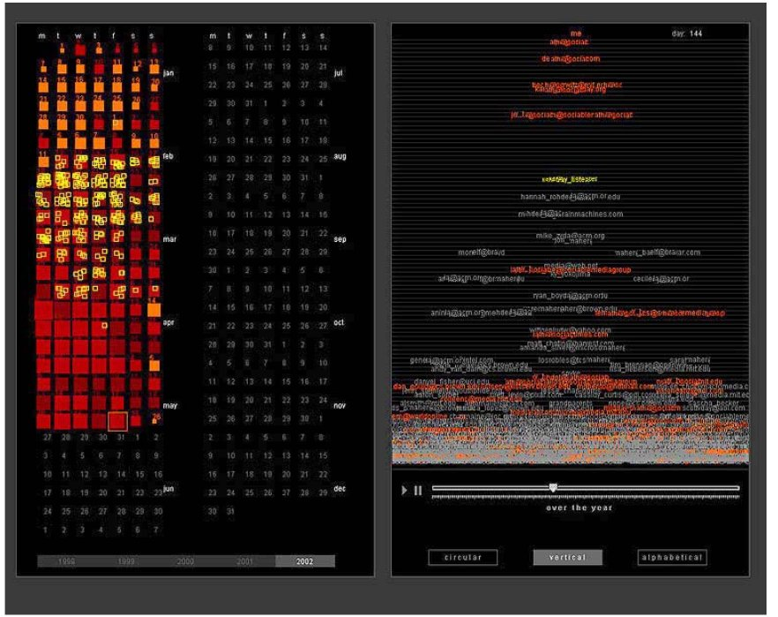
viz tank [a repository of data/info/knowledge visualisation solutions]
Analyse de Mèls
(Quantités par jour, type – i.e. envoi direct, envoi multiple, listes)
1 carré = 1 jour,
une ligne= une semaine;
Surface du carré = nombre de mails;
Couleur = type (le plus clair le plus « direct », fait la différence entre mèls reçus de personnes / de listes etc. ).
Post History
Fernanda B. Viégas danah Boyd David H. Nguyen Jeffrey Potter Judith Donath (2004)
Digital Artifacts for Remembering and Storytelling: PostHistory and Social Network Fragments
<http://alumni.media.mit.edu/~fviegas/papers/posthistory_snf.pdf>
J.Y. Blaise, I. Dudek 2021

Slide 2
viz tank [a repository of data/info/knowledge visualisation solutions]
Analyse de Mèls
Carré jaunes = soulignent les contacts avec une personne spécifique, personne sélectionnée en partie droite de l’interface
Post History
Fernanda B. Viégas danah Boyd David H. Nguyen Jeffrey Potter Judith Donath (2004)
Digital Artifacts for Remembering and Storytelling: PostHistory and Social Network Fragments
<http://alumni.media.mit.edu/~fviegas/papers/posthistory_snf.pdf>
J.Y. Blaise, I. Dudek

Slide 3
viz tank [a repository of data/info/knowledge visualisation solutions]
Analyse de Mèls
Extraction d’un motif: échanges nombreux avec une personne spécifique , sur une courte durée (env. 6 semaines)
Hypothèse:
Stagiaire?
Post History
Fernanda B. Viégas danah Boyd David H. Nguyen Jeffrey Potter Judith Donath (2004)
Digital Artifacts for Remembering and Storytelling: PostHistory and Social Network Fragments
<http://alumni.media.mit.edu/~fviegas/papers/posthistory_snf.pdf>
J.Y. Blaise, I. Dudek 2021

Slide 4
viz tank [a repository of data/info/knowledge visualisation solutions]
Analyse de Mèls
Extraction d’un motif: Méls indirects prépondérants sur 5 semaines
Hypothèse:
Vacances ?
Post History
Fernanda B. Viégas danah Boyd David H. Nguyen Jeffrey Potter Judith Donath (2004)
Digital Artifacts for Remembering and Storytelling: PostHistory and Social Network Fragments
<http://alumni.media.mit.edu/~fviegas/papers/posthistory_snf.pdf>
J.Y. Blaise, I. Dudek 2021

